Slide 1
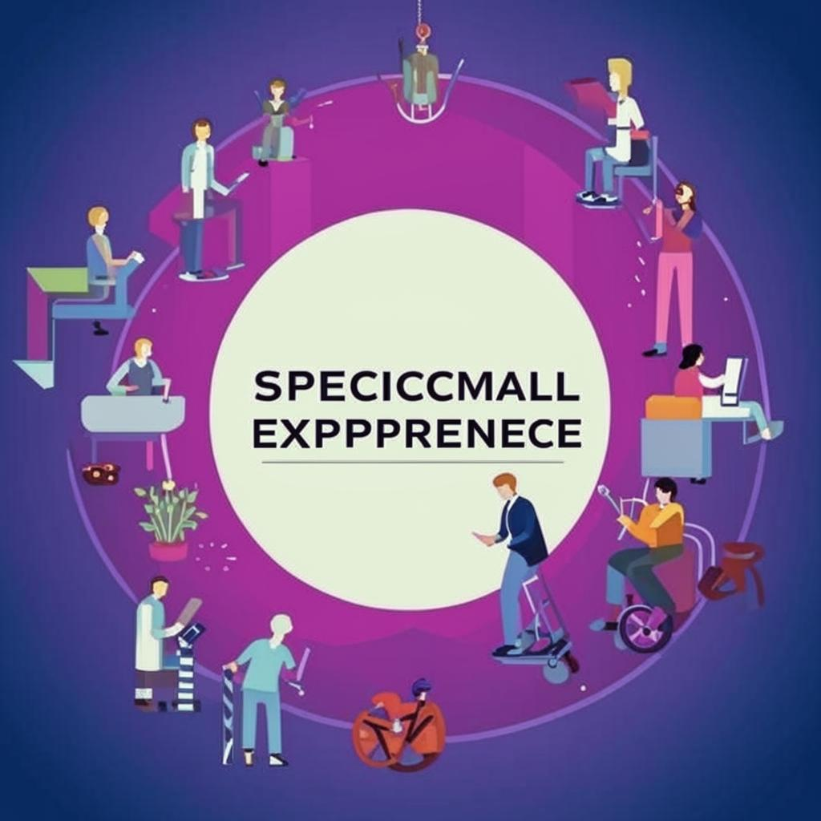
Особенный опыт
Как прошел тренинг по этикеобщения с людми с инвалидностью .
Узнать подробнее

Slide 2

общения с людми с инвалидностью .
Особенный опыт
Как прошел тренинг по этике
Подробнее

Slide 3

Особенный опыт. Как прошел тренинг по этике, общения с людми с инвалидностью.
Узнать подробнее

